Slide 1
Северо-Казахстанская область
Тайыншинский район
КГУ «Средняя школа №3 г.Тайынша»
Миняйленко М.Н.
учитель начальных классов
Совершенствование педагогического мастерства через участие в конкурсном движении

Slide 2
«Учитель живёт до тех пор, пока учится, как только он перестает учиться, в нём умирает учитель» К.Д.Ушинский

Slide 3
Педагог - это специалист, владеющий высоком уровне приемами и способами педагогической деятельности, сознательно изменяющий и развивающий себя в ходе осуществления выполняемой деятельности, вносящий свой индивидуальный творческий вклад в профессиональную деятельность, стимулирующий в обществе интерес к результатам своего педагогического труда. Он стремится заявить о себе широкой общественности, публично создать свой профессиональный имидж.

Slide 4
Конкурс педагогического мастерства – это соревнование учителей в педагогическом профессионализме, в умении продемонстрировать свой педагогический стиль, раскрыть секреты своего педагогического мастерства, обнаружить необычное в традиционном.

Slide 5
Главные цели конкурса
– пропаганда приоритетов образования, формирование общественного представления о творчески работающих педагогах, повышение престижа педагогической профессии.

Slide 6
Конкурс решает следующие задачи:
выявляет лучших педагогов;
оценивает профессионализм участников;
стимулирует развитие системы образования;
создает условия для обмена опытом и распространения в профессиональной среде наиболее востребованных и популярных идей.

Slide 7
Три этапа развития профессионализма педагогов в конкурсах педагогического мастерства.

Slide 8
I этап - этап вхождения педагога в конкурс
происходит осознание своих возможностей и готовности участвовать в конкурсе профессионального мастерства.

Slide 9
II этап - этап конкурсный
происходит раскрытие способностей, личностных и профессиональных качеств конкурсанта, его утверждение в условиях конкурса, подтверждение своего профессионального уровня.

Slide 10
III этап - постконкурсный этап
происходит прогнозирование дальнейшей деятельности конкурсанта, возможная перспектива изменений профессиональной «Я»-концепции, утверждение профессиональной позиции, более глубокое осмысление гуманистических, социальных, профессиональных ценностей, необходимость роста профессиональной успешности.

Slide 11
С чего начинается конкурсант?
Со способности к анализу своего педагогического опыта.
Происходит систематизация собственных находок, используемых приемов, дидактического материала и т.д.
участники конкурса сравнивают свои собственные умения до конкурса и после конкурса, то есть себя с собой.
у учителя есть возможность увидеть неординарный опыт других учителей и сравнивать свои возможности с достижениями коллег.

Slide 12
Участие в конкурсе побуждает учителя находить информацию о новых направлениях педагогической мысли, знакомиться и сопоставлять свою деятельность с современными подходами и технологиями обучения, осваивать и внедрять их в свою педагогическую практику.

Slide 13
Конкурс является для педагога не только формой соревнования в профессиональном мастерстве и способом продемонстрировать свои способности в достижении качественного результата, но и условием обнаружения собственных затруднений, дефицита профессионализма, что, в свою очередь, служит стимулом формирования потребности в профессиональном совершенствовании.

Slide 14
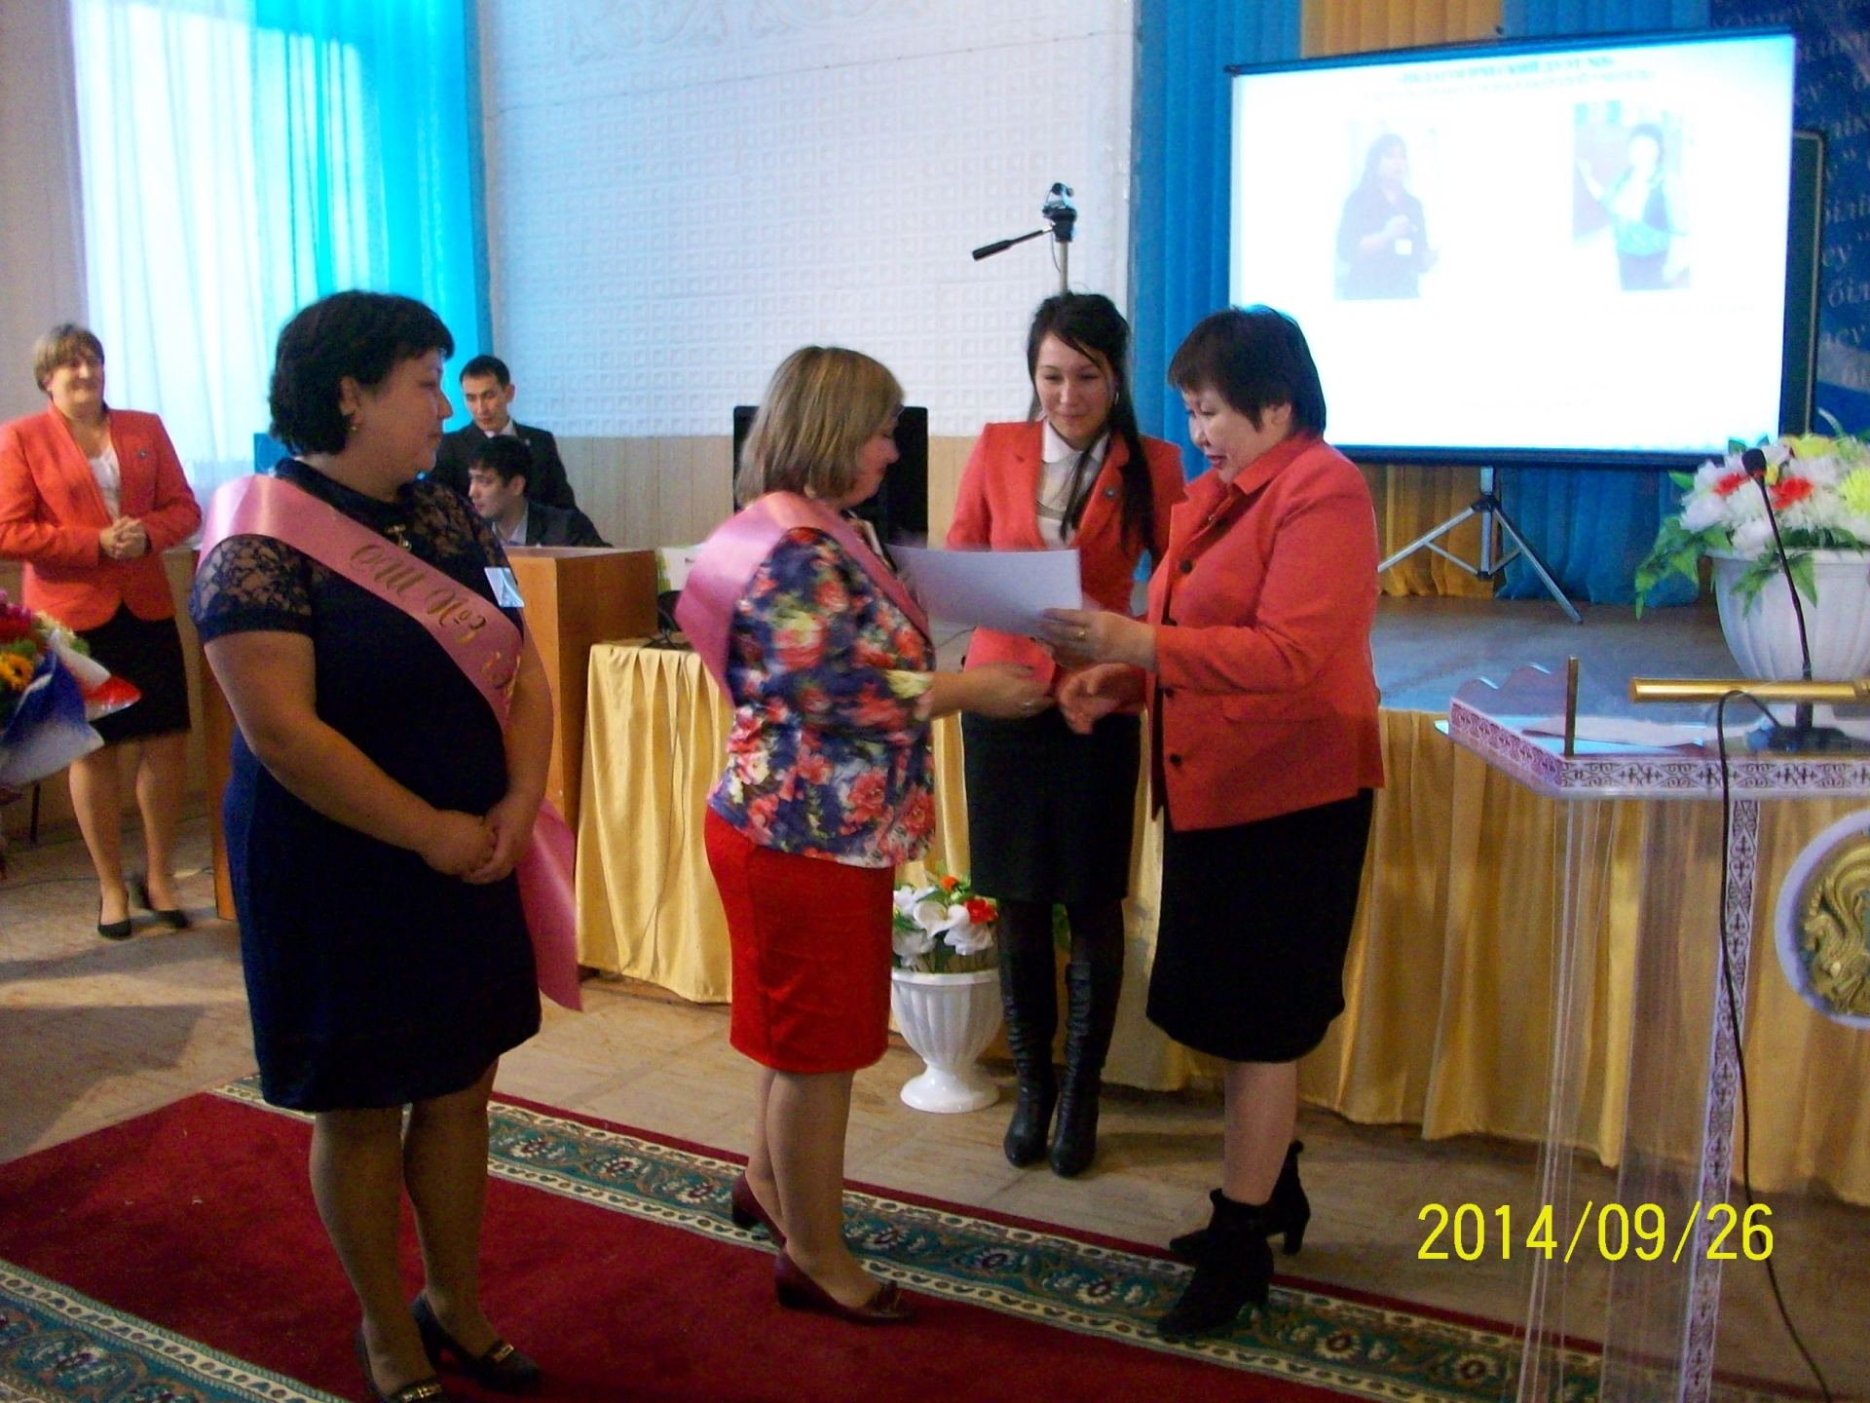
Конкурс профессионального мастерства является сильным источником стимулирования мотивации для саморазвития и профессионального роста учителя.

Slide 15
Интернет-ресурсы
Фон - http://1.bp.blogspot.com/-kz7tqZRvWN0/UNS750ki0qI/AAAAAAAAD1Y/QwGWuN0Nf7E/s1600/1290975653_wchh_5015.jpg
Новогодне-зимний клипарт - http://image2you.ru/allimages/_img_33058_21f0c_1355195661.png
Клипарт Золотая зима – http://s0.pic4you.ru/allimage/y2011/12-12/13910/1499678.png
Клипарт Золотая зима - http://s0.pic4you.ru/allimage/y2011/12-11/13910/1497276.png

